Slide 1
Weinstile:
Qualität und Bekömmlichkeit
Harald Scheiblhofer

Slide 2
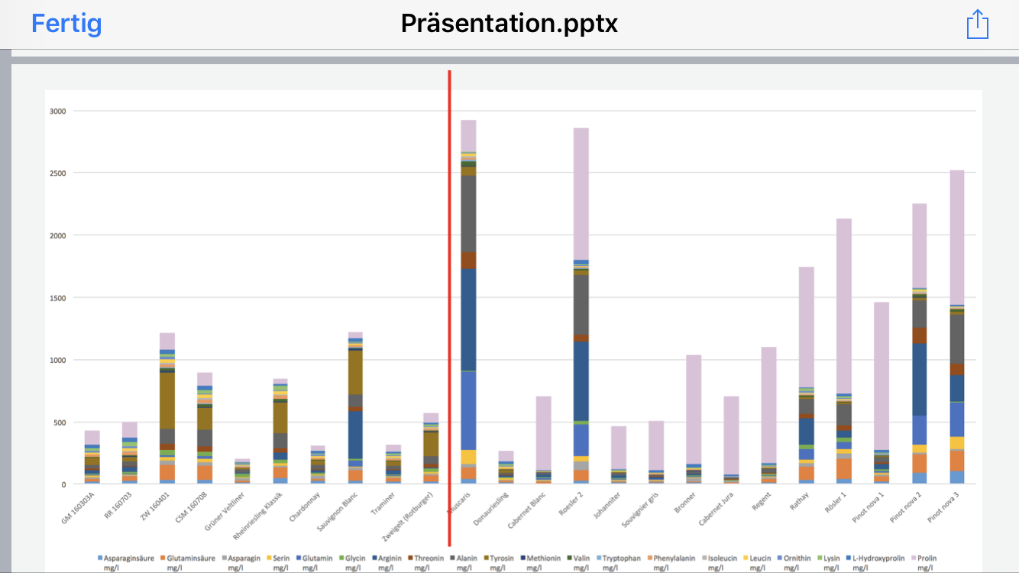

Slide 3
Weinstile
Aktuell: Veranstaltung BAWB Eisenstadt: Neue Weinstile
Moderne, kräftige, dunkle Rotweine im Barrique ausgebaut = alter Weinstil
trüb, Gerbstoff, orange Farbe = Neuer Weinstil ?!

Slide 4
Qualität
…
der “Durchschnittskonsument” mag Coca Cola
warum:
Ich würde mal sagen: Schmeckt immer und überall gleich
sehr viele Konsumenten mögen Big John
warum:
schmeckt ….

Slide 5
Anmerkung
Wein ist ein Naturprodukt. Kann/soll sich ständig verändern und jeden Tag anders schmecken
Die Konsumenten wissen das und schätzen das auch,…
sagt wer?

Slide 6
Orange-Wein, Natural Wines,…
Bio = besonders gesund
besonders „bekömmlich“
Spontangärung/Spontan BSA
kein SO₂
unfiltriertes Produkt
Prüfnummer:
garantierte (Mindest)qualität?
gewisse Stabilität bzw. erwartbarer „fehlerfreier“ Geschmack?

Slide 7
Orange-Wein Produktion
Maischegärung
SO₂ frei?
Spontangärung
Haltbarkeit

Slide 8
Orange-Wein Produktion
Unser Ansatz:
Maischegärung
moderate Weinschwefelung
¼ spontan
¾ mit Reinzuchhefe
keine Schönungen
2013 werden wir heute kosten

Slide 9
SO₂ freier Wein weiß
frisch + fruchtig ohne SO₂?
hell ?
haltbar ?
Most-Oxidation
BSA
Barrique/Chips

Slide 10
SO₂ freier Wein rot
?

Slide 11
Brettanomyces Pferdesch(w)eiß Ton
bisher:
kommt von Hefen
braucht Holz(fässer)
dauert lange

Slide 12
Brettanomyces Pferdeschweiß Ton
Rahmenbedingungen für Maische-Gärung 2017:
kein SO₂
Spontangärung
pH-Wert etwa 3,5
teilweise ganze Trauben, teilweise Blätter

Slide 13
Brettanomyces Pferdeschweiß Ton
Bildung funktioniert während der Maische-Gärung
kommt vermutlich von einer Kombination aus Hefen und Bakterien
geht unglaublich schnell
dauert keine 2 Wochen

Slide 14
Das Wichtigste ist die Lage/Terroir ?!
Andau 100% eben
keine „echten“ Lagen => keine guten Weine?!
wie groß ist der Einfluss der Lage tatsächlich

Slide 15
ALLE Toplagen des Burgenlandes im Großmaßstab in einem Betrieb vinifiziert
die Frage: ist das wirklich so
bisher: „alle“ reden drüber
neuer Ansatz: wir probieren es mal wirklich aus und das über viele Jahre und in (sehr) großem Stil

Slide 16
Gibt es im Anschluss zu verkosten
Qualität schwer messbar
persönlicher Eindruck: Betrieb/Technologie hat wesentlich mehr Einfluss auf Geschmack und „Qualität“ als Herkunft

Slide 17
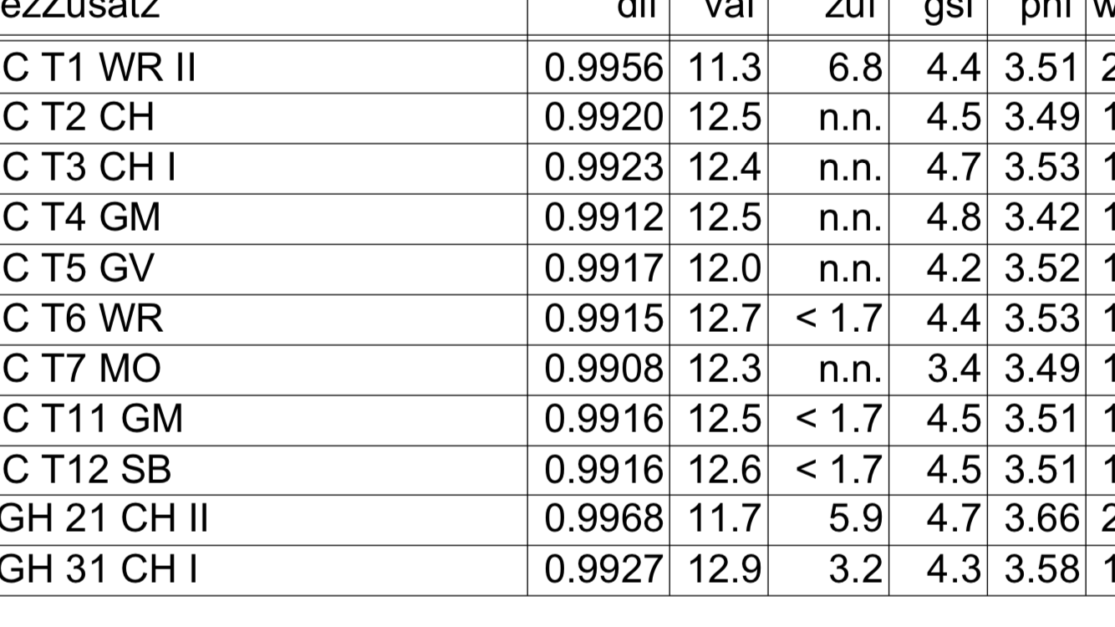
2018

Slide 19
BSA neu
nein, nicht spontan
2 Monate
2 Wochen
2 Tage
(im Labor 2 Stunden)

Slide 20
Lactobacillus plantarum
• Einsatz zur Co-Inokulation (24 Stunden nach der Hefezugabe)
• Gesamt-SO2-Toleranz: max. 50 mg/l
• pH-Toleranz: ab pH 3,4
• Äpfelsäuregehalt: max. 3 g/l
• Temperaturtoleranz: 20 - 26 °C
• Alkoholtoleranz: bis 15,5 % vol
• sehr kurze Lag-Phase = schneller BSA
• keine Bildung flüchtiger Säure
• keine Bildung biogener Amine
• keine Cinnamoyl-Esterase Aktivität (kein Brettanomyceston)
• später Abbau von Citronensäure, sehr geringe Bildung von Diacetyl
• schützt die Farbintensität

Slide 21
Lactobacillus plantarum
pH 2,9
Alkohol: 17,5 % vol
100 mg gesamt SO₂
50 mg frei
10°C
Abbaumenge gezielt steuerbar

Slide 22
Bekömmlichkeit
Verbotene Angabe auf dem Weinetikett!!
Sag mir wie viele Allergien du hast und ich sag dir wie erfolgreich/glücklich du bist.

Slide 23
FREI von
Fructose
Gluten
Sorbit
Glyphosat
SO₂
vegan
HISTAMIN

Slide 24
FREI
Fehlern

Slide 25
Sorbit frei
Ja. Sorbit kommt im Wein vor
Nein, keine Ahnung wie viel
Nein, keine Allergie zu erwarten

Slide 26
Gluten
Ja, Gluten im Wein gibt es tatsächlich
Weine von der HBLA und vom Weingut Scheiblhofer sind garantiert Gluten-frei

Slide 27
Fructose
Analysentoleranz: 0,4 / 1,7 g/l

Slide 28
Glyphosat
damit wären wir endgültig beim Thema „FREI“
Frei geht net
Grenzwerte: da steht das Wort Konsumentenbetrug ja schon im Titel
Also: wir verwenden nicht => besser als frei

Slide 29
Histamin
kommt woher ?!
Grenzwerte ?
Analysengrenzen ?!
Bentonit ?

Slide 30
Wo stehen wir überhaupt ?!?!

Slide 35
was wir können sollten
Was will der Winzer wissen
Was will der Winzer, dass wir ihm nachweisen können (Sorte, Herkunft, Chips,…)

